Slide 1
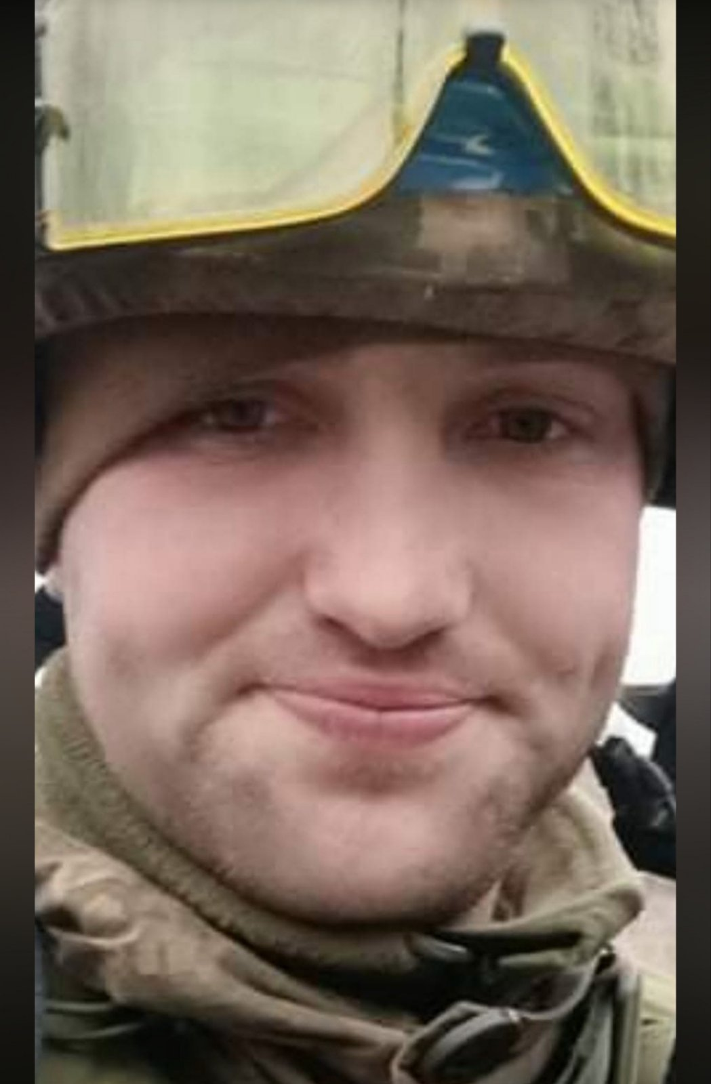
Діалог культур у неволі.
Взаємний вплив
національностей
у житті військовополоненого
Сергія Гриціва
випускника
Підлісківської гімназії.
Підготувала:
учениця 9 класу
Підлісківської гімназії
Дарвай Христина Ігорівна
Керівник :
асистент вчителя, бібліотекар
Шутка Наталія Миколаївна

Slide 2
Актуальність творчої роботи
Взаємний вплив національностей у житті військовополоненого Сергія Гриціва» зумовлена сучасними умовами війни, коли питання людяності, міжкультурної взаємодії та збереження гідності людини набувають особливого значення.
У ситуаціях військового конфлікту та перебування людей у полоні відбувається зіткнення різних культур, мов і світоглядів. Саме в таких екстремальних умовах особливо яскраво проявляються як негативні явища (стереотипи, упередження, ворожість), так і позитивні (взаємодопомога, солідарність, прагнення до порозуміння).
Дослідження цієї теми є важливим, оскільки дозволяє глибше зрозуміти, як у складних життєвих обставинах формується діалог культур, яким чином він впливає на особистість людини та її світогляд. Особливу цінність має аналіз реального життєвого досвіду військовополоненого Сергія Гриціва, що дає змогу поєднати теоретичні положення з практичними спостереженнями.
Крім того, тема є актуальною з виховної точки зору, адже сприяє формуванню в молоді розуміння цінності миру, толерантності, взаємоповаги та національної ідентичності.
Отже, дослідження діалогу культур у неволі є своєчасним і важливим у контексті сучасних соціальних, культурних та історичних процесів в Україні.

Slide 3
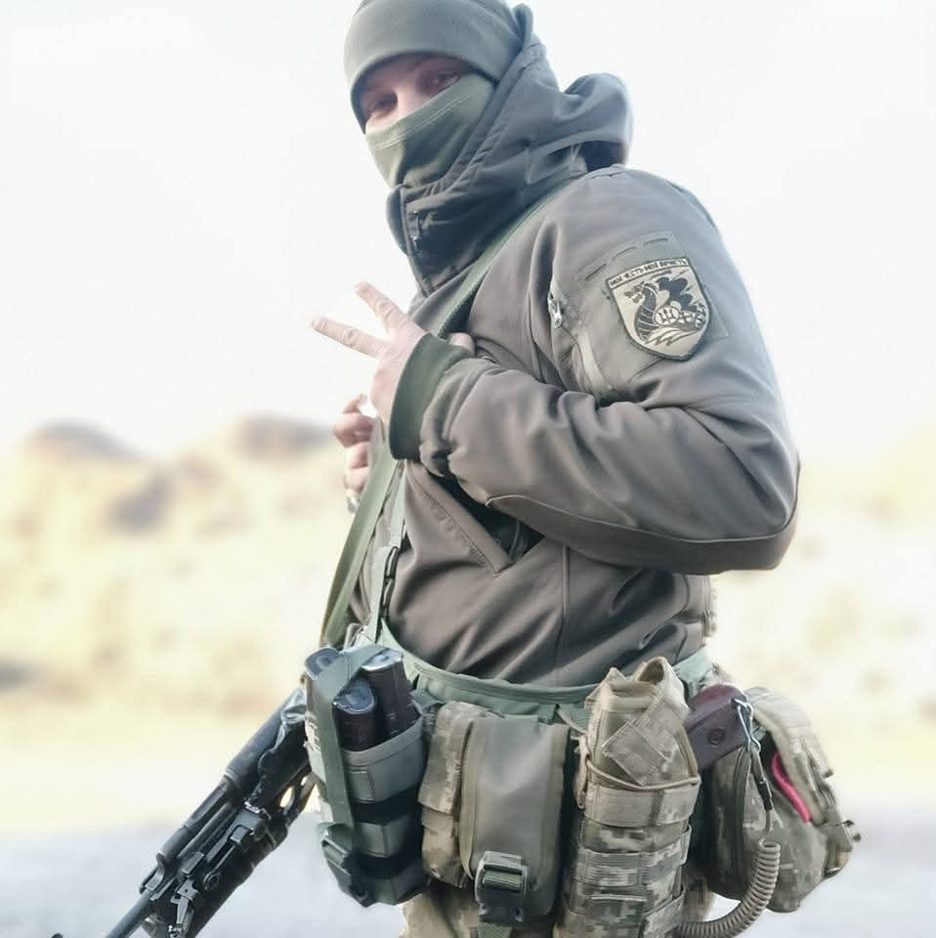
Мета дослідження
Дослідити особливості взаємного впливу культур представників різних національностей у складних умовах неволі на прикладі життєвої історії військовополоненого Сергія Гриціва, випускника Підлісківської гімназії, а також з’ясувати, як міжкультурний діалог сприяє збереженню людяності, ідентичності та моральних цінностей.
Завдання
1. Зібрати та опрацювати інформацію про життєвий шлях Сергія Гриціва.
2. Дослідити умови перебування військовополонених та особливості їхнього повсякденного життя.
3. Проаналізувати взаємодію представників різних національностей у неволі.
4. Визначити, як культурні традиції, мова та звичаї впливають на формування взаєморозуміння між людьми.
5. З’ясувати роль підтримки, солідарності та людяності у середовищі військовополонених.
6. Розкрити значення міжкультурного діалогу як чинника духовної стійкості людини.
7. Узагальнити отримані результати та зробити висновки про значення культурного взаємовпливу в екстремальних умов

Slide 4
Війна — це не лише протистояння зброї, а й випробування людяності, гідності та внутрішньої сили. У складних умовах неволі людина опиняється на межі фізичних і моральних можливостей. Саме там, де здається, що надії майже не залишається, народжується справжній діалог культур — тихий, але надзвичайно важливий.
Історія військовополоненого Сергія Гриціва, випускника Підлісківської гімназії, є прикладом того, як у найтяжчих обставинах люди різних національностей здатні знаходити спільну мову. У неволі стираються звичні межі між культурами, адже всі опиняються в однакових умовах: далеко від дому, рідних і звичного життя. Тут важливими стають не походження чи мова, а підтримка, співчуття і взаєморозуміння.
Повсякденне життя військовополонених сповнене труднощів: обмежене харчування, складні санітарні умови, психологічний тиск. Проте навіть у таких обставинах люди знаходять способи підтримати одне одного. Вони діляться спогадами про свої традиції, розповідають про рідні краї, навчають одне одного слів різними мовами. Так виникає особливий простір взаємного збагачення культур, де кожен відкриває для себе щось нове.

Slide 5
Народився Сергій Гриців він у невеликому гірському селі Ангелівка Долинського району Івано-Франківської області. З дитинства він був допитливим, любив читати і мріяв про професію, яка допомагатиме людям.
Закінчивши Підлісківську загальноосвітню школу І-ІІ ступенів. вступив до Львівського університету внутрішніх справ України.
Його завжди вирізняли працьовитість, відповідальність і готовність допомогти іншим. Ще до початку військових дій він жив звичайним життям: навчався, спілкувався з друзями, допомагав родині. Він мріяв подорожувати Україною та світом, реалізовувати свої плани і будувати майбутнє. Любив спорт і часто займався футболом, волейболом та бігом, щоб бути витривалим і сильним.
У 2012 році коли розпочалася антитерористична операція, він зрозумів, що не може залишатися осторонь. Попри молодий вік і спокійне життя до цього, він вирішив стати на захист своєї країни. Так почався його шлях від звичайного студента до українського воїна, який згодом пройде через тяжкі випробування, у тому числі полон.
Лютий 2024…. Повномаштабна війна застала Сергія у Павлопіллі Маріупольського району. Їхня бригада під тиском «освободітєлєй» відійшла у місто Маріуполь.
Зі спогадів Сергія……«Обстріли позиції почалися десь 17 лютого. Почали обстрілювати «градами», великокаліберною ствольною артилерією. 24 лютого я був відряджений на бронегрупу, і орієнтовно о 03.00 ми вирушили на маневрені дії. До 28 лютого ми їздили полями, евакуйовували наших побратимів та забезпечували вогневу підтримку, але вже з 26 лютого наші почали відступати на запасні позиції. Відійшли ми за річку Кальчик, там почалися перші загиблі та поранені з мого підрозділу. Нашими сусідами були 56 бригада. Їх прорвали, і ворог почав заходити до нас з лівого боку. Тож 28 лютого ми попрямували на завод. Знайшли пачку крекера, де було вісім штучок»,- згадує Сергій Це була довга дорога, але воїнів свого підрозділу Сергій Романович привів живими. Розпочалися жорстокі бої….Найжорстокіші в історії України….Закінчилися запаси боєприпасів, їжі, води….»

Slide 6
Перебування Сергія Гриціва у полоні відбувалося в середовищі, де були представлені різні національності, зокрема українці із західних областей України, закарпатці, гуцули, бойки, українці з російським корінням, грузини та один білорус. Таке багатонаціональне середовище створювало умови для безпосереднього і щоденного діалогу культур.
Однією з ключових форм цього діалогу було мовне спілкування. Попри різні рідні мови та діалекти, полонені поступово знаходили спільні способи комунікації. Найчастіше використовувалася спрощена форма спілкування, яка поєднувала елементи різних мов, жести та інтонацію. У процесі цього відбувалося взаємне засвоєння окремих слів і виразів, що сприяло кращому розумінню один одного.
І вони розумілися….і підтримували один одного…..
Умови утримання військовополонених у неволі супроводжувалися не лише фізичними обмеженнями, а й складним психологічним кліматом. Особливо це стосувалося українців, які походили із західних областей, зокрема Івано-Франківщини, до якої належить і рідний край Сергія Гриціва. Після з’ясування походження полонених із західних регіонів України їхнє становище ускладнювалося. Це було пов’язано з наявністю стереотипів та упереджень, що формувалися під впливом пропаганди. Таких полонених сприймали як носіїв «особливо небезпечної» ідентичності, що, у свою чергу, позначалося на ставленні до них. Прояви цього ставлення включали посилений психологічний тиск, словесні образи, приниження та демонстративно жорстке поводження. Використання образливих назв, зокрема пов’язаних із історичними чи політичними ярликами, мало на меті принизити гідність полонених і викликати у них відчуття ізоляції. Такі дії супроводжувалися більш суворим режимом утримання і упередженим ставленням. Це створювало додаткове психологічне навантаження, яке ускладнювало процес адаптації до умов неволі.
Однак важливо підкреслити, що навіть у таких обставинах не зникали прояви людяності. Інші військовополонені, незалежно від національності, часто демонстрували співчуття та підтримку. Вони морально підтримувати українців, ділитися їжею, допомагати у повсякденних ситуаціях і ставилися з повагою.Така підтримка мала надзвичайно важливе значення. Вона допомагала зберегти психологічну стійкість, відчуття гідності та віру в людяність навіть у найскладніших умовах. Саме через ці взаємодії формувався справжній діалог культур — глибоко особистісний, заснований на спільному досвіді страждання і взаємодопомоги.

Slide 7
Наш герой народився у Карпатському регіоні — краї, який здавна вирізняється багатством звичаїв, традицій та культурної самобутності. Саме це середовище сформувало його як особистість ще до потрапляння в полон. Карпатська культура, що поєднує глибоку повагу до родини, обрядів, пісенної спадщини та взаємодопомоги, стала важливим внутрішнім ресурсом для Сергія в умовах неволі.
У багатонаціональному середовищі військовополонених його культурний досвід відіграв значну роль у налагодженні міжособистісних контактів. Зокрема, він міг ділитися елементами української, зокрема карпатської, культури — розповідями про традиції святкування Різдва, Великодня, народні звичаї, обряди та пісні. Такі розповіді викликали зацікавлення в представників інших національностей і ставали основою для діалогу.
Карпатська традиція гостинності та відкритості сприяла тому, що Сергій проявляв доброзичливість і готовність до спілкування, навіть у складних умовах. Це допомагало долати мовні бар’єри та формувати довірливі стосунки з іншими полоненими. У відповідь він також знайомився з культурними особливостями інших народів, що розширювало його світогляд.
Особливу роль відігравала усна народна творчість. Пісні, спогади про рідний край, традиції — усе це не лише підтримувало моральний стан Сергія, а й ставало засобом культурного обміну. Навіть короткі фрагменти народних пісень чи розповіді про звичаї могли об’єднувати людей, створюючи атмосферу взаєморозуміння.
Водночас досвід полону дозволив Сергію глибше усвідомити цінність власної культури. У порівнянні з іншими традиціями він міг краще зрозуміти унікальність карпатської спадщини, її значення для збереження національної ідентичності.
Таким чином, карпатське походження Сергія Гриціва стало важливим чинником у процесі діалогу культур у неволі. Воно не лише допомогло йому зберегти внутрішню стійкість, а й стало основою для встановлення міжкультурних зв’язків та взаєморозуміння між представниками різних національностей.

Slide 8
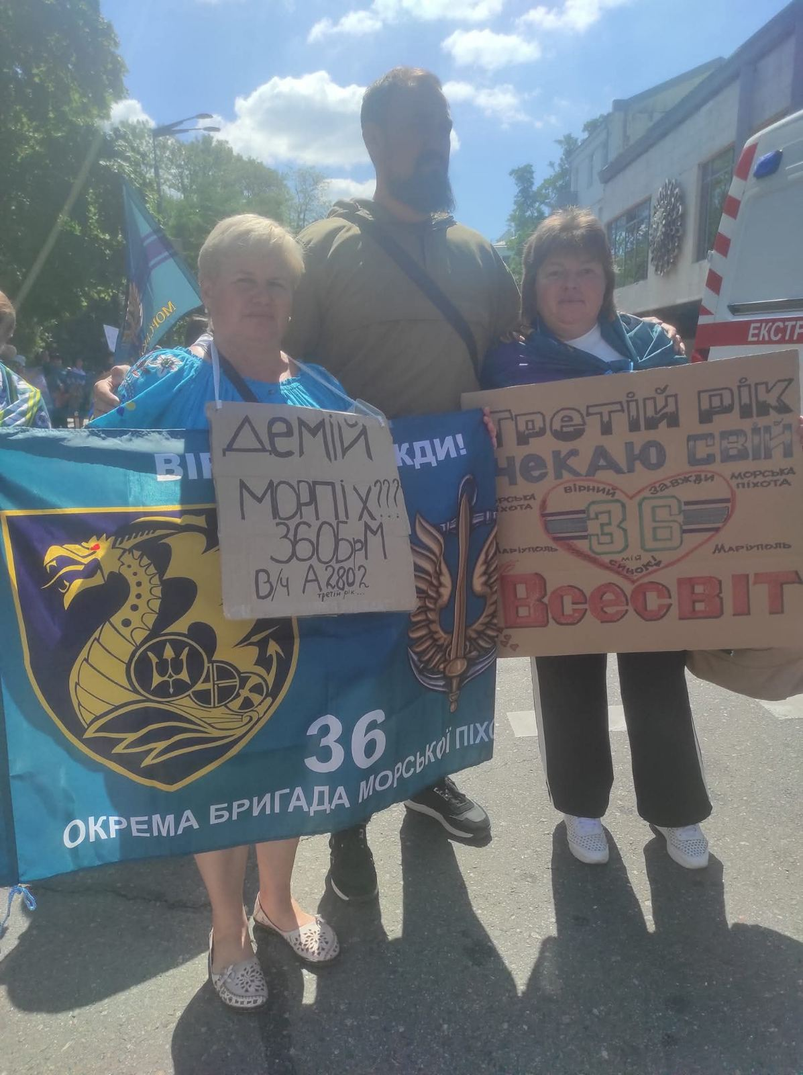
Важливим аспектом дослідження діалогу культур у контексті військового полону є не лише взаємодія самих полонених, а й позиція їхніх родин. Батьки та близькі військовополонених різних національностей, незалежно від культурних, мовних чи релігійних відмінностей, об’єднувалися навколо спільної мети — повернення своїх рідних додому.
У різних містах відбувалися мирні акції, під час яких матері, батьки, дружини та родичі виходили з плакатами, зверненнями та закликами до влади й міжнародної спільноти. Вони вимагали дотримання прав військовополонених, гуманного ставлення до них та якнайшвидшого обміну і повернення додому.
Особливістю цих акцій було те, що вони об’єднували людей різних національностей. Попри політичні конфлікти та інформаційні бар’єри, родини полонених демонстрували спільність людських почуттів — болю, тривоги, надії та любові до своїх близьких. Це ставало прикладом справжнього діалогу культур, що виходив за межі офіційних відносин між державами.
Учасники таких акцій підтримували одне одного, ділилися історіями, створювали спільні ініціативи та інформаційні кампанії. Їхня взаємодія показувала, що у складних умовах війни саме людяність і співчуття можуть стати основою для взаєморозуміння. Таким чином, діяльність родин військовополонених є важливим проявом міжкультурного діалогу. Вона засвідчує, що незалежно від національності люди здатні об’єднуватися навколо спільних гуманістичних цінностей, демонструючи силу солідарності та взаємної підтримки.

Slide 9
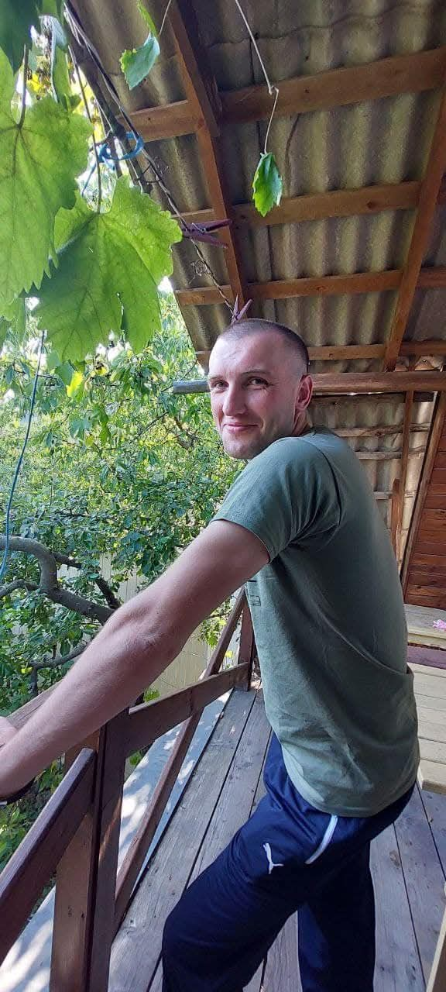
Повернення з полону стало для Сергія Гриціва новим етапом життя, який вимагав не меншої внутрішньої сили, ніж перебування у неволі. Пережитий досвід залишив глибокий слід у його свідомості, вплинув на світогляд, цінності та ставлення до людей.
Після звільнення важливим завданням стало відновлення як фізичного, так і психологічного стану. Адаптація до мирного життя супроводжувалася переосмисленням пережитого, усвідомленням цінності свободи, родини, рідної культури та людяності. Досвід міжкультурного спілкування в умовах полону сприяв формуванню більш глибокого розуміння інших людей, незалежно від їхньої національності.
Адаптація до мирного життя супроводжувалася переосмисленням пережитого, усвідомленням цінності свободи, родини, рідної культури та людяності. Досвід міжкультурного спілкування в умовах полону сприяв формуванню більш глибокого розуміння інших людей, незалежно від їхньої національності.
Особливого значення набула зустріч Сергія Гриціва з учнями Підлісківської гімназії — навчального закладу, випускником якого він є. Ця подія стала важливим моментом не лише для самого Сергія, а й для учнів та педагогів.
Під час зустрічі він поділився своїм життєвим досвідом, розповів про труднощі, з якими довелося зіткнутися, а також про значення підтримки, взаємодопомоги та віри. Особливу увагу він приділив темі людяності, наголосивши, що навіть у найскладніших умовах важливо залишатися людиною.

Slide 10
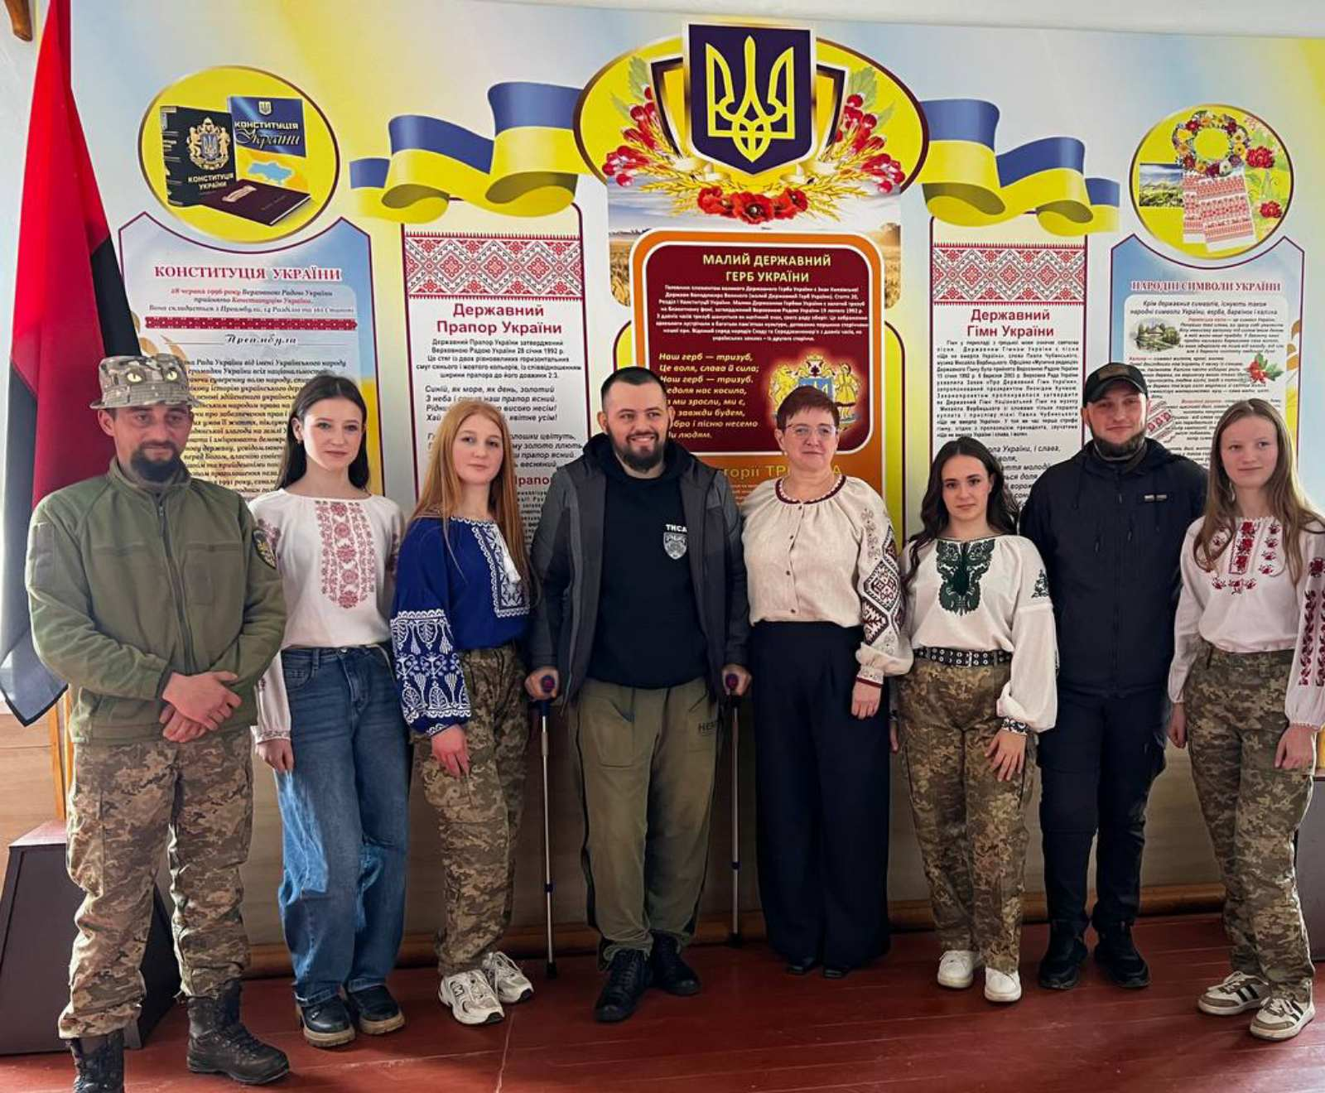
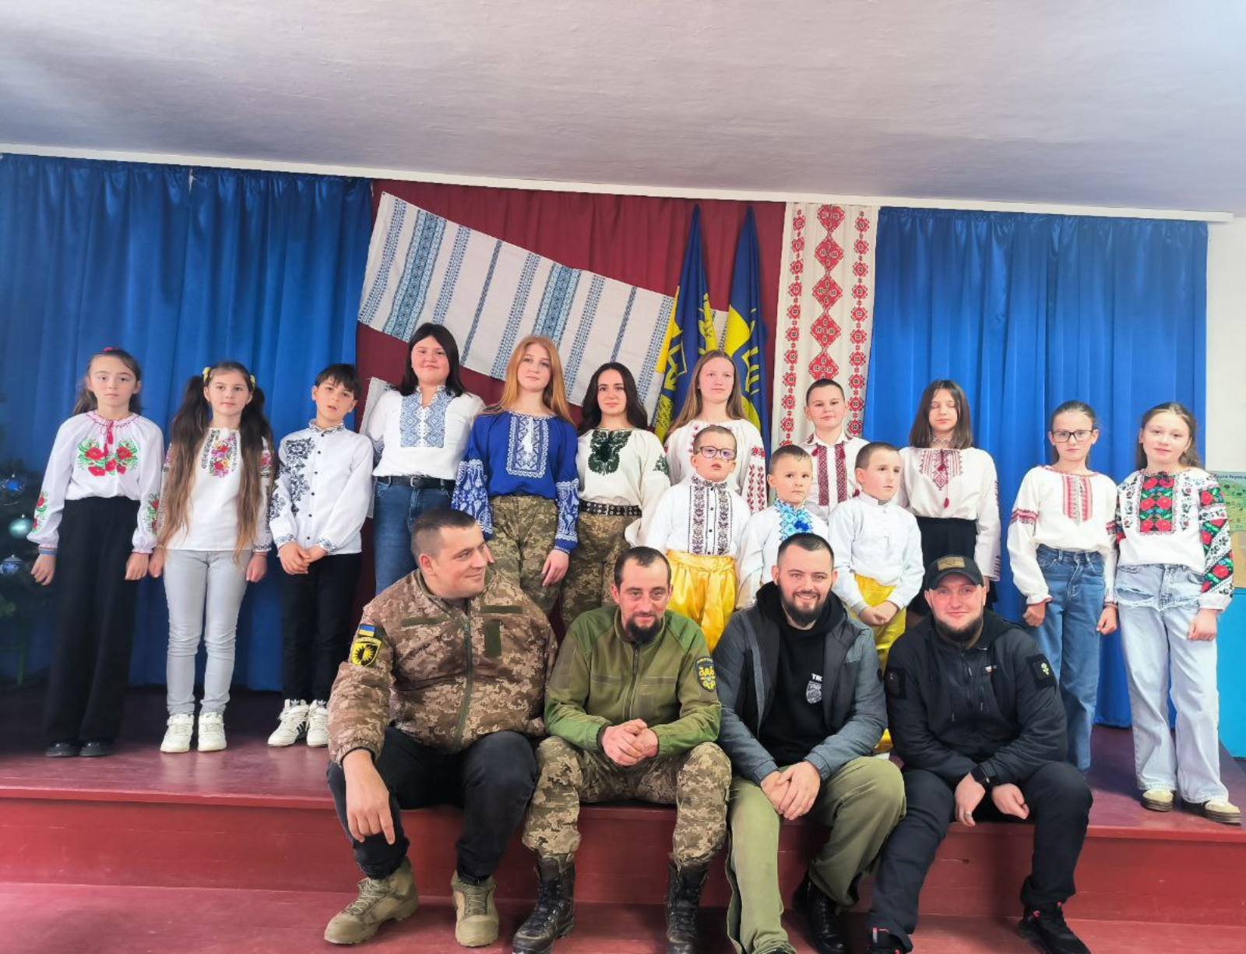
Для учнів ця зустріч стала важливим виховним уроком. Вона сприяла формуванню патріотичних почуттів, поваги до захисників України, а також усвідомленню цінності миру і свободи. Живе спілкування з людиною, яка пройшла через випробування полоном, справило значно глибший вплив, ніж будь-який теоретичний матеріал.
Крім того, ця зустріч стала своєрідним продовженням діалогу культур. Досвід Сергія, отриманий у багатонаціональному середовищі полону, був переданий молодому поколінню як приклад того, що навіть у складних умовах можливе взаєморозуміння, підтримка і збереження людських цінностей

Slide 11
ВИСНОВКИ
У результаті проведеного дослідження на тему «Діалог культур у неволі. Взаємний вплив національностей у житті військовополоненого Сергія Гриціва» було досягнуто поставленої мети та виконано основні завдання роботи.
З’ясовано, що діалог культур є складним і багатогранним процесом взаємодії між представниками різних національностей, який ґрунтується на обміні цінностями, традиціями та досвідом. В умовах неволі цей діалог набуває особливого значення, оскільки відбувається в екстремальному середовищі, де люди змушені співіснувати та взаємодіяти незалежно від культурних відмінностей.
У ході дослідження встановлено, що середовище військовополонених є специфічним простором інтенсивного міжкультурного контакту. З одного боку, у ньому проявляються стереотипи, упередження та випадки ворожого ставлення, зокрема щодо українців із західних регіонів. З іншого боку, саме в таких умовах виникають приклади взаємопідтримки, солідарності та людяності між представниками різних національностей.
Важливу роль у процесі діалогу культур відіграє особистісний досвід, зокрема досвід Сергія Гриціва — вихідця з Карпатського регіону, багатого на традиції та звичаї. Його культурне підґрунтя сприяло збереженню внутрішньої стійкості, формуванню толерантності та здатності до налагодження міжкультурних контактів навіть у складних умовах полону.

Slide 12
Дослідження показало, що попри прояви жорстокого поводження та дискримінації, діалог культур не припиняється. Він трансформується у форму взаємної підтримки, співпереживання та спільного прагнення до збереження людської гідності. Особливого значення набуває допомога з боку інших полонених, які, незалежно від національності, демонструють співчуття та солідарність.
Окремо встановлено, що діалог культур виходить за межі середовища полону. Прикладом цього є діяльність родин військовополонених різних національностей, які об’єднуються у прагненні повернути своїх близьких додому. Їхня солідарність підтверджує універсальність людських цінностей та здатність до взаєморозуміння навіть у період конфлікту.
Отже, результати дослідження свідчать, що діалог культур у неволі є не лише можливим, а й необхідним явищем, яке сприяє збереженню людяності, формуванню толерантності та подоланню стереотипів. Він виступає важливим чинником духовної стійкості особистості та основою для взаєморозуміння між народами.

Slide 13
Щиро дякую Сергію Гриціву за надану можливість використати його життєвий досвід у дослідженні, а також за щире інтерв’ю, яке стало важливою основою для написання практичної частини роботи.
Висловлюю глибоку вдячність родині Сергія Гриціва за надані фотоматеріали та підтримку під час збору інформації. Завдяки вашій відкритості та довірі стало можливим глибше розкрити тему дослідження та показати реальні людські історії.
Окремо дякую всім, хто сприяв виконанню цієї роботи, ділився інформацією та підтримував у процесі її написання.

Slide 14
Список використаної літератури
1. Фотоматеріали з родинного архіву (надані родиною Сергія Гриціва).
2. Інтерв’ю військовополоненого Сергія Гриціва проведено мною.
3. Матеріали про діяльність родин військовополонених (мирні акції, новини українських медіа).

